Slide 1
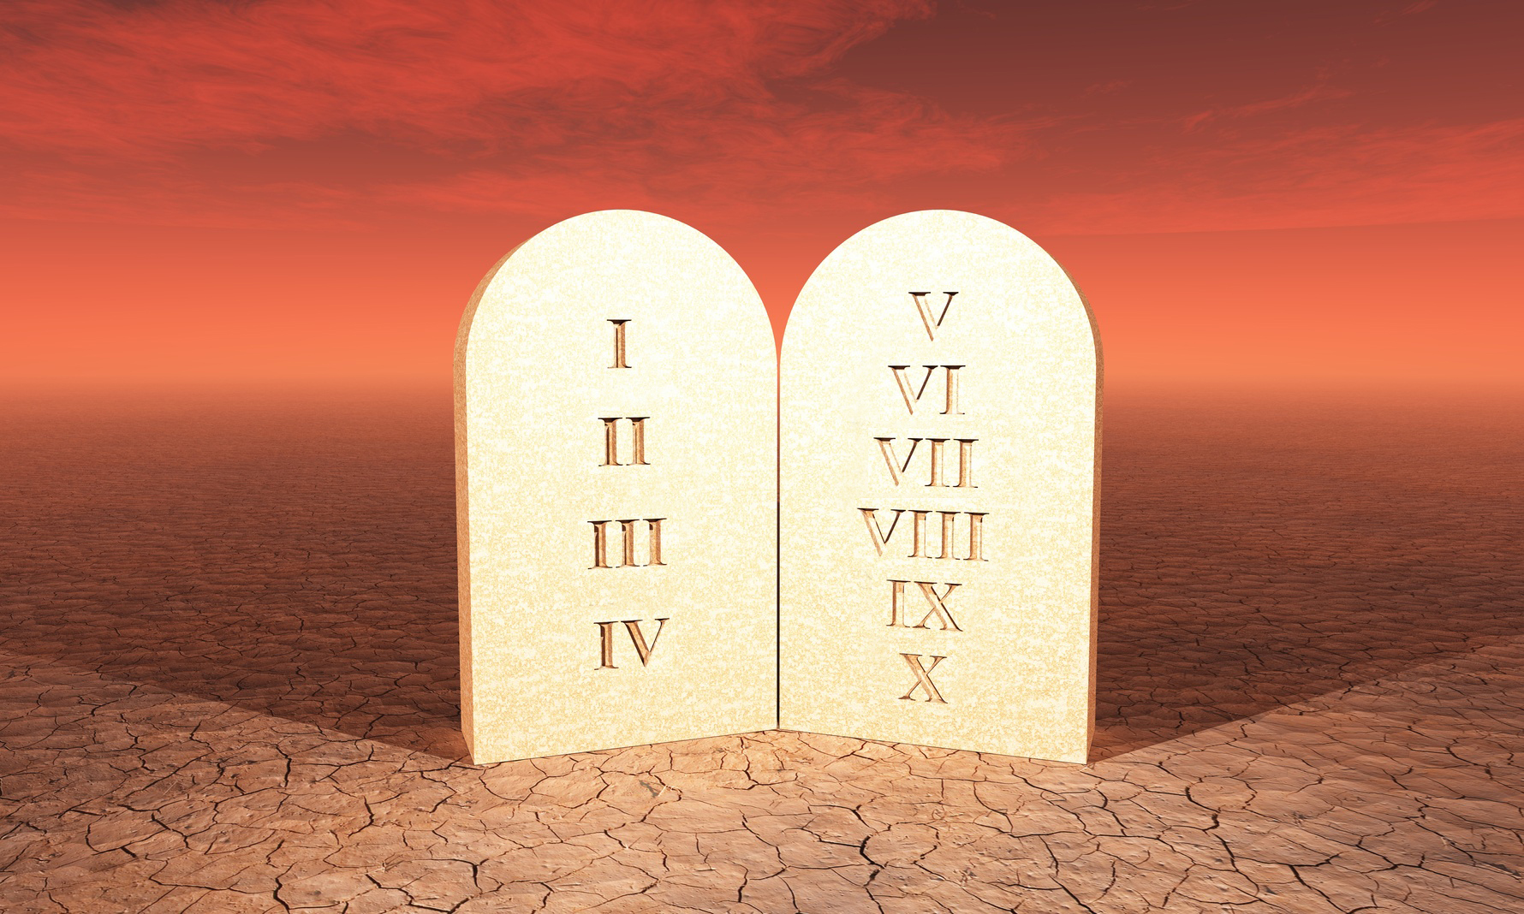
MĪLESTĪBAS VALSTĪBAS LIKUMS

Slide 2

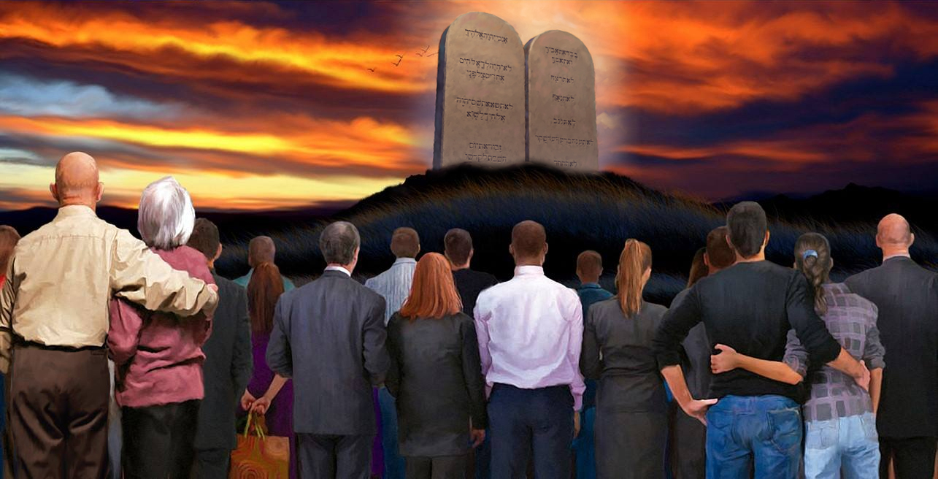
Es aicinu jūs iepazīties ar lielajiem principiem, kas izteikti Morāles likumā, tas ir, desmit baušļos. To darot, jūs pamanīsiet, kā pirms daudziem gadsimtiem Bībelē ierosinātais risinājums atbilst mūsu laika aktuālākajām vajadzībām.
Es aicinu jūs aktīvi piedalīties, domāt pašiem un nonākt pie saviem secinājumiem. Tas patiesi mainīs jūsu dzīvi.
Desmit baušļi nav tikai eksponāts, ko izlikt muzeja vitrīnā. Tie ir praktisku risinājumu bagātība. Tie ir principi, kas ir saprātīgi piemērojami cilvēka ikdienas dzīvē. Un to piemērošanā slēpjas to pierādījums, jo pozitīvie rezultāti ir tūlītēji un ļoti apmierinoši.
Tāpēc nevilcinieties un pieņemiet šo aicinājumu studēt desmit baušļu tēmu un iekļaut to principus savā ikdienas dzīvē.
Pēc Lorona Veida grāmatas "Desmit baušļi" motīviem.

Slide 3


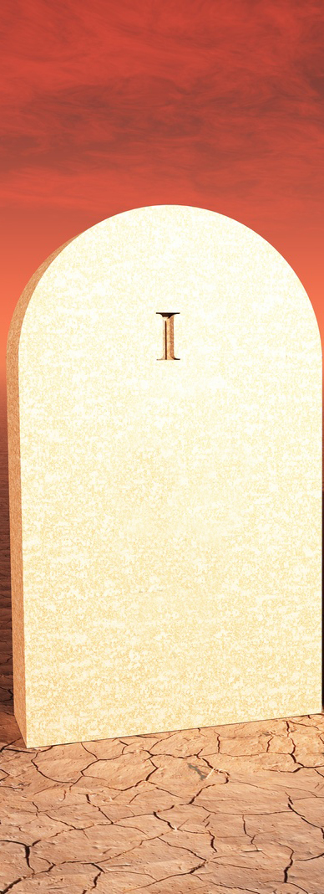

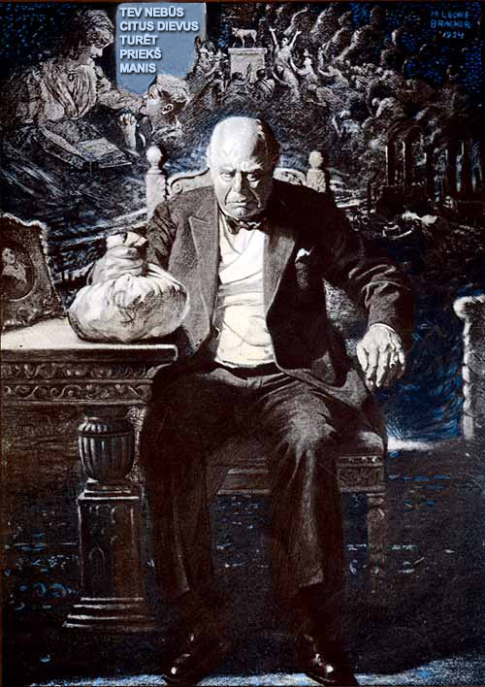
Tev nebūs turēt citus dievus Manā priekšā (2. Moz. 20:3).
Tikai Dievam vienīgajam ir tiesības uz augstāko godbijību un pielūgsmi. Cilvēks nedrīkst piešķirt nevienam citam objektam vai personai pirmo vietu savās jūtās vai kalpošanā. Viss, kas mūs piesaista un tiecas mazināt mūsu mīlestību pret Dievu (nauda, vara, sekss, ...) vai traucē mums sniegt Viņam pienācīgu kalpošanu, mums ir dievs.
Paklausība pirmajam bauslim ir lieliski apkopota 5. Mozus 10:12: "Ko gan citu Tas Kungs, tavs Dievs, no tevis prasa, ja ne bīties To Kungu, savu Dievu, staigāt pa visiem Viņa ceļiem, mīlēt Viņu un kalpot Tam Kungam, Savam Dievam, no visas sirds un visas dvēseles?" (1. Mozus 10:12).
Vai es esmu gatavs piešķirt Dievam Viņa likumīgo vietu un prioritāti visā?
Pielūgt tikai patieso Dievu

Slide 4


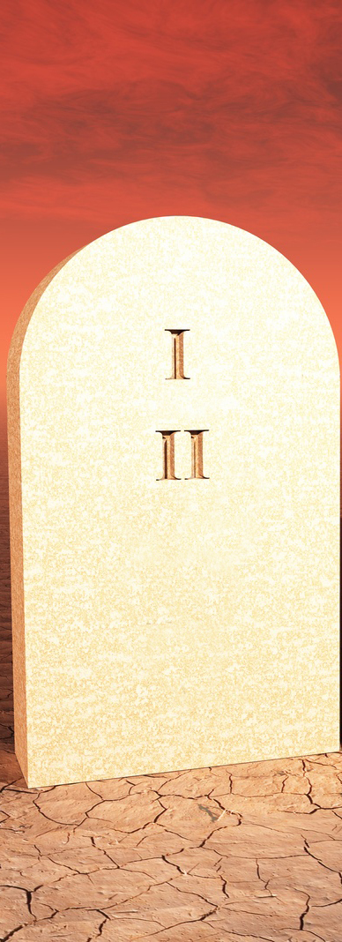
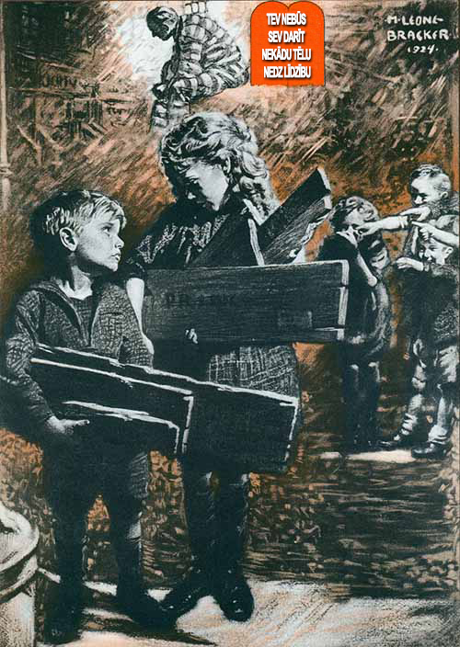
Netaisi sev elku tēlu vai kādu atveidu nedz pēc tā, kas ir augšā debesīs, nedz pēc tā, kas ir virs zemes, nedz pēc tā, kas ir ūdenī zem zemes. Nezemojies to priekšā un nekalpo tiem, jo Es, Tas Kungs, tavs Dievs, esmu dusmīgs Dievs, kas tēvu grēkus pie bērniem piemeklē līdz trešam un ceturtam augumam tiem, kas Mani ienīst,un dara žēlastību līdz tūkstošajam augumam tiem, kas Mani mīl un tur Manus baušļus. (2Mozus 20:4-6)
Šis otrais bauslis aizliedz pielūgt patieso Dievu ar tēlu vai figūru palīdzību. Mēģinājums attēlot Mūžīgo ar materiālu priekšmetu palīdzību degradē cilvēka priekšstatu par Dievu. Prāts, novērsts no Dieva bezgalīgās pilnības, tiek piesaistīts radībai, nevis Radītājam, un cilvēks degradējas tiktāl, ka pazemina savu priekšstatu par Dievu.
Kad mēs kaut ko vai kādu turam par elku, lai cik "liels" tas arī nebūtu, mēs tikai pazeminām Dievu, pazeminot Viņu līdz mūsu nepilnīgajam cilvēciskajam līmenim. Turklāt, ja elki ir ļauni, meloši, savtīgi vai jutekliski, ko mēs varam gaidīt no tiem, kas tiem tic?
Vai esmu pieņēmis lēmumu savas dzīves centrā likt Dievu un neļaut nekādām radītām lietām ieņemt Radītāja vietu?
Pielūgt Dievu garā un patiesībā

Slide 5

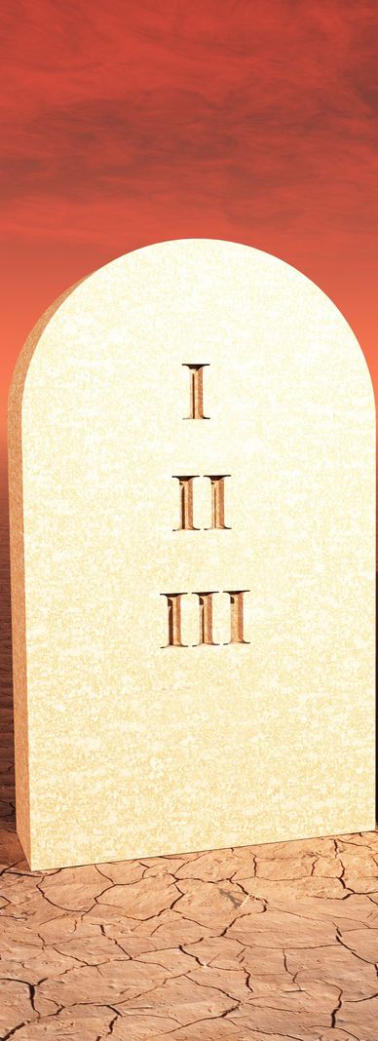

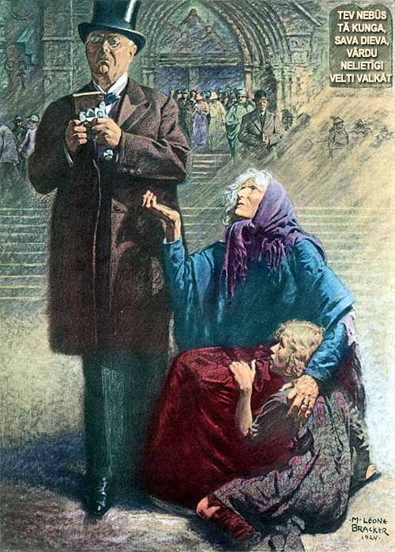


Tev nebūs Tā Kunga, sava Dieva, Vārdu nelietīgi valkāt, jo Tas Kungs neatstās nesodītu, kas Viņa Vārdu nelietīgi valkā. (2. Mozus 20:7)
Šis bauslis aizliedz ne tikai nepatiesu zvērēšanu un zaimošanu, kas ir tik izplatīta, bet arī Dieva vārda lietošanu vieglprātīgā vai vieglprātīgā veidā, neņemot vērā tā milzīgo nozīmi.
Mēs apkaunojam Dievu, kad pieminam Viņa Vārdu parastās sarunās, kad piesaucam Viņu nenozīmīgās lietās, kad bieži un bez pārdomām atkārtojam Viņa Vārdu.
Visiem vajadzētu pārdomāt par Viņa majestātiskumu, Viņa šķīstumu un svētumu, lai sirds varētu aptvert Viņa cildeno raksturu; un Viņa svētais Vārds būtu jāizrunā ar cieņu, svinīgi un godbijīgi.
Vai es cienu Dieva Vārdu un atdarinu Viņa raksturu?
Godāt Dieva Vārdu

Slide 6




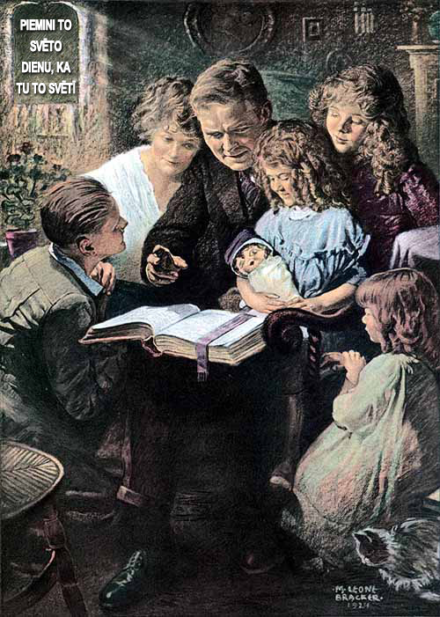
Piemini sabata dienu, ka tu to svētī. Sešas dienas tev būs strādāt un padarīt visus savus darbus. 10 Bet septītā diena ir sabats Tam Kungam, tavam Dievam, tad nebūs tev nekādu darbu darīt, nedz tev, nedz tavam dēlam, nedz tavai meitai, nedz tavam kalpam, nedz tavai kalponei, nedz tavam lopam, nedz tam svešiniekam, kas ir tavos vārtos. Jo sešās dienās Tas Kungs ir radījis debesis un zemi, jūru un visu, kas tur atrodams, un septītajā dienā Tas Kungs atdusējās; tāpēc Tas Kungs svētīja sabata dienu, lai tā būtu svēta. (2.Moz. 20:8-11)
Sabats ir jāatceras un jāievēro kā piemiņa par Radītāja darbu. Norādot uz Dievu kā debess un zemes Radītāju, sabats atšķir patieso Dievu no visiem viltus dieviem. Tādējādi viņi parāda, ka viņi pielūdz patieso Dievu. Tādējādi sabats būs cilvēka uzticības zīme Dievam tik ilgi, kamēr vien uz zemes būs cilvēki, kas Viņam kalpos.
Sešas dienas ir jādara darbs (mācības, mājasdarbi utt.), bet sabatā var darīt stingri nepieciešamos darbus un žēlastības darbus (Jes.58:13-14). Sabata ievērošana ietver to, ka mēs nerunājam par darījumiem vai projektiem un neļaujam savām domām kavēties pie pasaulīgām lietām, bet gan mums šajā svētajā dienā ir jāgodā Dievs un jākalpo Viņam.
Pildot sabatu, mēs atzīstam, ka Dievs ir pilnībā un perfekti parūpējies par mūsu vajadzībām un laimi. Tas nozīmē, ka mēs uzticamies Viņa gudrībai, Viņa plānam un Viņa nodrošinājumam mūsu dzīvē. Mēs arī atzīstam, ka Viņš ir mūsu Radītājs un ir pelnījis visu mūsu pielūgsmi.
Vai es ievēroju sabatu un atzīstu, ka Dievs ir mans Radītājs un Viņš vada manu dzīvi?
Pielūgt Dievu Sabatā

Slide 7


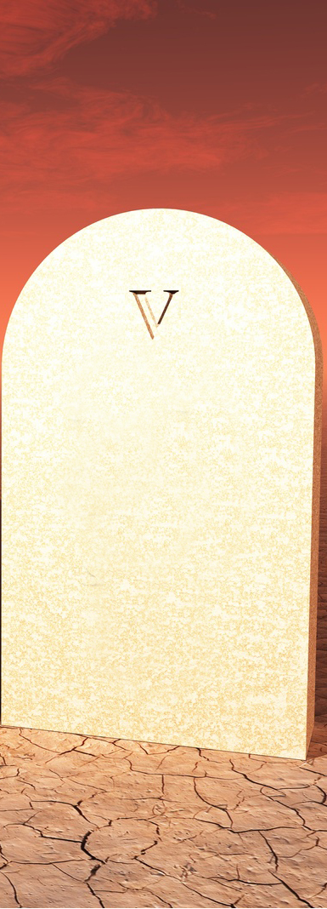
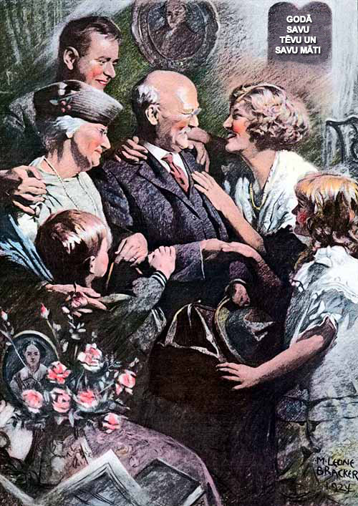


Godini savu tēvu un savu māti, lai tu ilgi dzīvotu tanī zemē, ko Tas Kungs, tavs Dievs, tev dod. (2.Mozus 20:12)
Piektais bauslis ne tikai prasa, lai bērni būtu ne tikai cieņpilni, padevīgi un paklausīgi saviem vecākiem, bet arī lai viņi viņus mīlētu un būtu maigi, atvieglotu viņu rūpes, sargātu viņu reputāciju un palīdzētu un mierinātu vecumdienās. Atcerieties, ka tas ir "pirmais bauslis ar apsolījumu" (Ef.6:2), un tas sola mūžīgo dzīvi uz zemes, kad tā ir atbrīvota no grēka.
Godāt savus vecākus nenozīmē akli paklausīt viņu autoritātei, taču tas nozīmē paklausīt viņiem. Godāt savus vecākus nozīmē, ka mums ir jāieklausās viņu padomos, jāstāsta par viņiem labi citiem un jācenšas izrādīt viņiem atzinību un cieņu.
Kā es varu katru dienu parādīt saviem vecākiem, ka viņus cienu?
Cieni savus vecākus

Slide 8


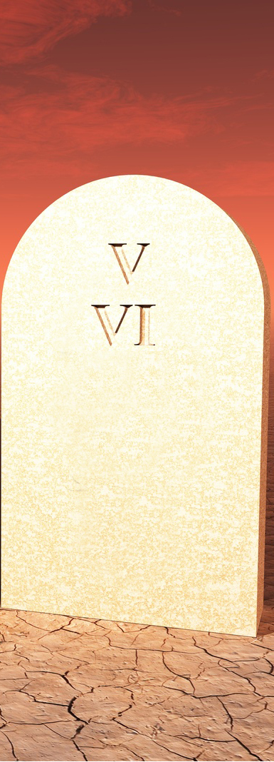


Tev nebūs nokaut (2. Moz. 20:13).
Šis bauslis ietver ikvienu netaisnību, kas saīsina dzīvību, naida un atriebības garu vai kādu kaislību, kas izraisa rīcību, kura kaitē mūsu līdzcilvēkiem, vai pat noved mūs pie tā, ka vēlamies viņiem ko ļaunu, jo "ikviens, kas ienīst savu brāli, ir slepkava" (1.Jņ.3:3): 15; sk. arī Mt.5:22), visa egoistiskā vieglprātība, kas liek mums aizmirst par trūkumā nonākušajiem un cietušajiem, visa ēstgribas apmierināšana vai nevajadzīgs trūkums, vai pārmērīgs darbs, kas kaitē veselībai; visas šīs lietas lielākā vai mazākā mērā ir sestā baušļa pārkāpumi.
Vai es cienu citus, nevis vēlot viņiem ļaunu, bet darot viņiem labu?
Cienīt dzīvību

Slide 9


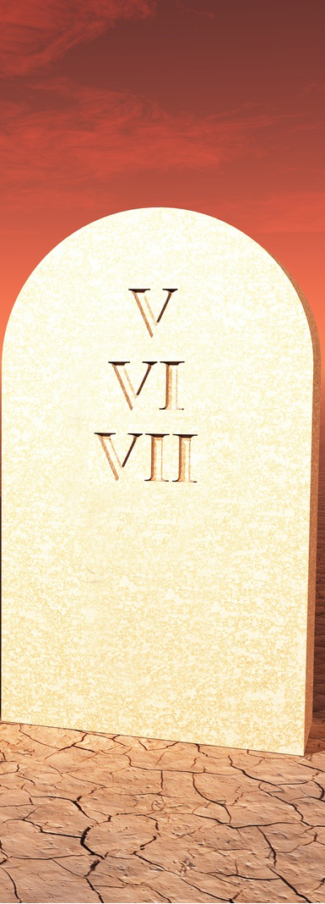
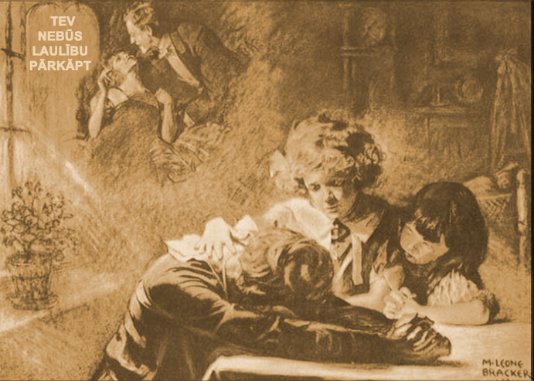

Tev nebūs laulību pārkāpt.
(2.Moz. 20:14)
Šis bauslis aizliedz ne tikai nešķīstas darbības, bet arī jutekliskas domas un vēlmes, kā arī ikvienu darbību, kas tās veicina. Tas pieprasa tīrību ne tikai ārējā dzīvē, bet arī emocijās un sirds slepenajos nodomos.
Cieniet savu laulāto un kontrolējiet savas domas.
Jūs pārkāpjat šo bausli, kad savā prātā nododaties seksuālām fantāzijām, kad apcerat seksuālas ainas vai dzirdat vai lasāt stāstus par seksu.
Tieši šeit ir jāsāk cīņa par šķīstību un paškontroli. Mūsu Debesu Tēvs mūs mīl un vēlas mūs pasargāt no nevajadzīgām ciešanām.
Vai es lūdzu Dievu, lai Viņš dod man šķīstību un paškontroli?

Slide 10

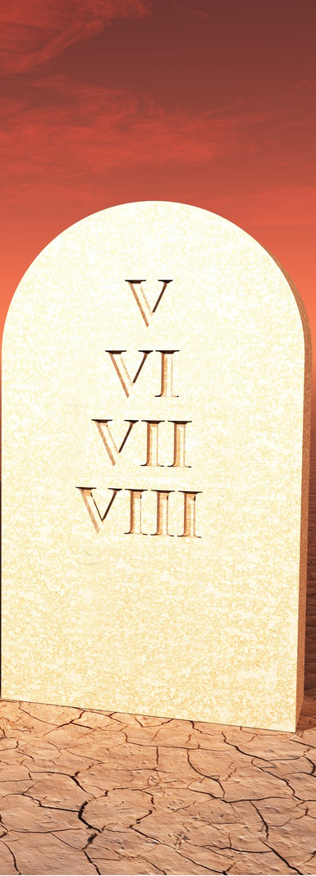
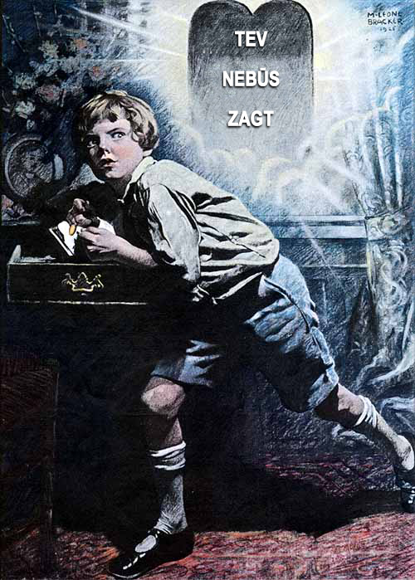


Tev nebūs zagt.
(2.Moz. 20:15)
Astotais bauslis nosoda zādzību un laupīšanu. Tas pieprasa stingru godīgumu vissīkākajās dzīves lietās. Tas aizliedz pārmērīgu peļņu tirdzniecībā un pieprasa atmaksāt parādus un taisnīgu algu. Tas nozīmē, ka visi mēģinājumi gūt peļņu no citu nezināšanas, vājuma vai nelaimes tiek ierakstīti debesu reģistros kā krāpšana. Mēs varam arī apzagt Dievu, piemēram, neatdodot Viņam desmito tiesu vai izmantojot laiku, ko mums vajadzētu veltīt Dievam, savām lietām.
Krāpšanas veidi ir šādi: piesavināties kaut ko bez īpašnieka piekrišanas; aizņemties un neatdot to atpakaļ; pasniegt svešu darbu kā savu (plaģiātisms); manipulēt ar informāciju; darba laikā bezdarboties, kavēt vai aiziet agrāk; izšķērdēt vai ļaunprātīgi izmantot svešu laiku (piemēram, nokavēt satikšanos); netaisnīgi paaugstināt kaut kādā veidā cenu.
Vai es respektēju citu cilvēku īpašumu, laiku un finanšu resursus?
Cieniet citu cilvēku mantas

Slide 11

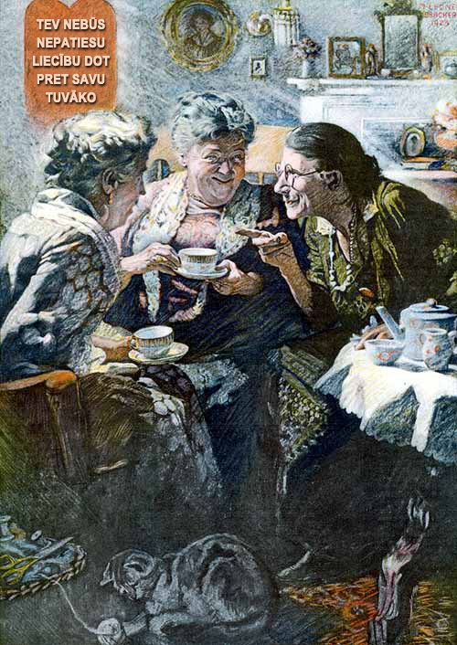

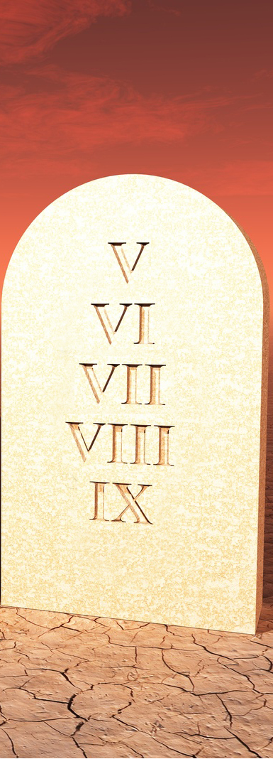

Tev nebūs nepatiesu liecību dot pret savu tuvāku. (2.Moz. 20:16)
Šis bauslis ietver: melošanu par jebkuru lietu ar vārdiem, skatienu, žestu vai sejas izteiksmi; jebkuru mēģinājumu vai nolūku maldināt savu tuvāko; jebkuru apzinātu pārspīlējumu; jebkuru mājienu vai netiešu vārdu, kas izteikts, lai radītu nepareizu priekšstatu vai pārspīlējumu; jebkuru mēģinājumu kaitēt ar ļaunprātīgu pieņēmumu, apmelojumu vai tenkām; apzinātu patiesības noklusēšanu.....
Meli iznīcina cietušā brīvību un cieņu. Tā iznīcina to cilvēku brīvību, kuri to izsaka. Tā grauj uzticību starp cilvēkiem. Tā grauj pašcieņu. Tā iznīcina mūsu attiecības ar Dievu.
Ko es varu darīt, ja esmu nonācis situācijā, kurā melošana ir vieglākā izeja?
Cienīt citu cilvēku cieņu

Slide 12





Tev nebūs iekārot sava tuvāka namu. Tev nebūs iekārot sava tuvāka sievu, nedz viņa kalpu, nedz viņa kalponi, nedz viņa vērsi, nedz viņa ēzeli, nedz ko citu, kas tavam tuvākam pieder."(2.Moz. 20:17)
Alkatība ir nesamērīga mīlestība pret priekšmetiem. Mums nevajadzētu vērtēt lietas augstāk par cilvēku tiesībām, kā arī nevajadzētu vērtēt cilvēkus atkarībā no tā, kas viņiem pieder, vai no peļņas, ko mēs varam no viņiem gūt.
Iztikt ar to, kas jums ir
Šis bauslis attiecas ne tikai uz dažādiem konkrētiem rīcības veidiem, bet arī uz vērtībām un attieksmi. Tas ir ne tikai preskriptīvs, bet arī deskriptīvs: tas nosaka, jo tas ir bauslis un norāda, kas mums jādara. Tas apraksta dzīvi, ko Dievs jau no paša sākuma bija iecerējis saviem bērniem. Tas arī stāsta, kas ir Dievs un kāds Viņš ir. Tā atklāj Viņu kā To, kurš nealkst, bet kalpo, kurš dod, kurš dāvā sevi ar nesavtīgu mīlestību savu bērnu labā.
Vai es pateicos Dievam par visu, kas man ir, un vai pretojos kārdinājumam iegūt to, kas ir citiem?

Slide 13
Lai piederētu mīlestības valstībai, man ir jāievēro šie likumi, tas ir, man ir jāpilda desmit baušļi no mīlestības pret Dievu (Jņ.14:15), no pateicības par to, ko Viņš man ir darījis. To darot, es būšu jauns cilvēks savā runā, domāšanā un rīcībā.
Dievs neprasa, lai es šos likumus ievērotu ar saviem spēkiem, bet Viņš man saka: "Es likšu Savu likumu tavā sirdī un ierakstīšu to tavā prātā" (Jer.31:33).
Lūdziet Dievu, lai Viņš ieraksta Savas mīlestības valstības likumus jūsu sirdī, lai palīdzētu jums palikt uzticīgiem Viņam visā, ko darāt. Dariet sevi pieejamu Dievam, lai Svētais Gars varētu sagatavot jūs būt mīlestības valstības pilsonim.

